Slide 1

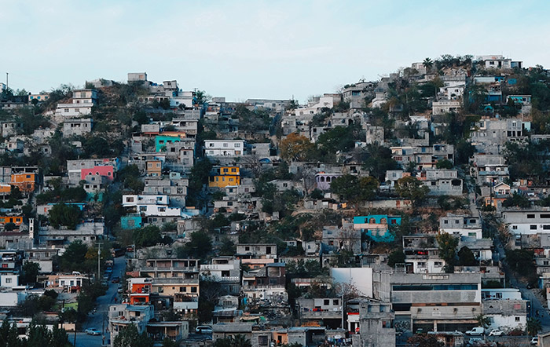
ADENTRO: UN INFORME ESPECIAL DE 14 PÁGINAS SOBRE LA CRISIS VIVIENDA EN MONTERREY
New hope for Iraq?
Pyongyang’s cinema scene
Technology: future of fusion
‘Blagdorf’: Movies learn to feel
Five years after CERN disaster
¿Cómo describe el artículo de la encuesta la dinámica de la vivienda en 2040?
¿Cuáles son sus puntos principales?
¿Qué tenía que pasar para este resultado?
¿Qué no pasó?
¿Cuáles fueron las principales compensaciones involucradas?
¿Qué acuerdos era necesario alcanzar para resolver los conflictos?
¿Qué mantiene este estado de las cosas?
¿Qué hará que estas realidades económicas perduren?
JUNE 22nd-28th 2040 www.economist.com
Growth… but at a Price:
How Monterrey shows what went wrong in Mexico

Slide 2
Sesión I en grupos pequeños: Grupo______
¿Cómo describe el artículo de la revista la situación de la vivienda en 2040? [enumere sus puntos principales] | ¿Qué tenía que pasar para lograr ese resultado? ¿Qué no pasó? | ¿Cuáles fueron las principales disyuntivas involucradas (pérdidas/ganancias)? | ¿Qué es lo que evita que la situación actual cambie a ese estado futuro?

